Slide 1
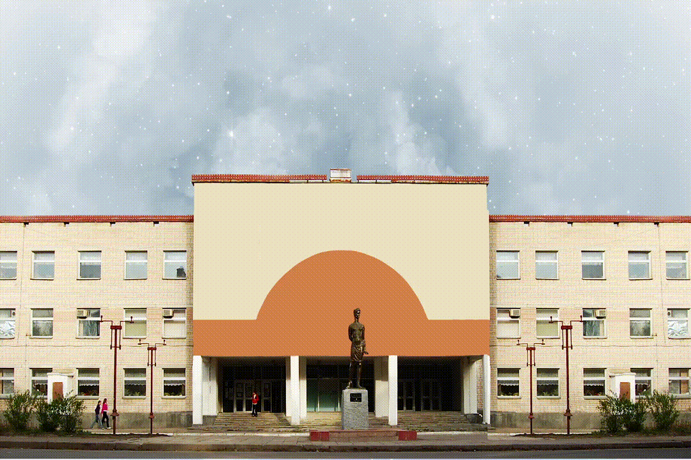
Динамика
Примеры решения
задач

Slide 2
Примеры решения задач
Пример 1. Воздушный шар опускается с ускорением а, направленным вниз. Какой массы m₁, балласт надо сбросить, чтобы шар начал двигаться с тем же по модулю ускорением, направленным вверх? Начальная масса шара с балластом равна m. Сопротивлением воздуха движению шара пренебречь.
Решение. Воздушный шар движется под действием двух сил-силы тяжести, направленной вниз, и архимедовой силы F_{A,} направленной вверх. Поскольку объем балласта намного меньше, чем объем шара и оставшегося груза, архимедова сила практически не изменяется после выбрасывания балласта.

Slide 3
Запишем уравнение движения шара в векторной форме, для случая, когда ускорение направлено вниз:
$$\vec{F_{A}}$$
$\vec{ma}$= $\vec{mg}+ \vec{F_{A}}$
Запишем это уравнение в проекции на ось OY:
$$\vec{g}$$
$$\vec{a}$$
$$ma=mg − F_{A}$$
$$\vec{mg}$$

Slide 4
Запишем уравнение движения шара в векторной форме, для случая, когда ускорение направлено вверх (с учетом сброса балласта):
$$\vec{F_{A}}$$
$\vec{(m−m1)a}$= $\vec{(m−m1)g}+ \vec{F_{A}}$
Запишем это уравнение в проекции на ось OY:
$$\vec{g}$$
$$\vec{a}$$
-$\left(m−m1\right)a=\left(m−m1\right)g − F_{A}$
$$\vec{mg}$$

Slide 5
$$ma=mg − F_{A}$$
$F_{A}=mg$ - $ma$
-$\left(m−m1\right)a=\left(m−m1\right)g − F_{A}$
-$\left(m−m1\right)a=\left(m−m1\right)g −mg \text{ +} ma$
$$−ma+ m_{1}a=mg − m_{1}g −mg+ma$$
$$m1a+m_{1}g=ma+ma$$
$$m_{1}= \frac{2ma}{g+a}$$

Slide 6
Примеры решения задач
Пример 2. Брусок массой m = 0,51 кг, лежащий на горизонтальной плоскости, совершает прямолинейное равноускоренное движение под действием горизонтально направленной силы F = 5 Н. Если увеличить массу бруска 2 раза, то его ускорение под действием той же силы уменьшится в 3 раза. Пользуясь этими данными, вычислить коэффициент трения бруска о плоскость. Считать, что сила трения скольжения не зависит от скорости. Ускорение свободного падения принять g = 10 м/с².
Решение. Уравнения движения бруска в первом и во втором случае соответственно имеют вид:
$$\vec{a}$$
$$\vec{N}$$
$$\vec{Fтр}$$
$$\vec{F}$$
$$a=\frac{F}{m}− μg$$
$$1) ma=F − μmg$$
$$\vec{mg}$$
$$2) 2m\frac{a}{3}=F − μ2mg$$
$$2) 2m\frac{a}{3}=F − μ2mg$$

Slide 7
$$\frac{2m}{3}(\frac{F}{m}− μg)=F − μ2mg$$
$$\frac{2F}{3}−\frac{2mμg}{3}=F − μ2mg$$
$$μ(2mg−\frac{2mg}{3})=\frac{F}{3}$$
$$μ2mg−\frac{2mμg}{3}=F −\frac{2F}{3}$$
$μ=\frac{F}{3}$ / $\left(2mg−\frac{2mg}{3}\right)= \frac{F}{6mg −2mg}=\frac{F}{4mg}=\frac{5}{4∗0,51∗10}≈0,25$

Slide 8
Примеры решения задач
Пример 3. По наклонной плоскости с углом наклона α = 15° тело движется вниз равномерно. С каким ускорением а будет двигаться это тело, если угол наклона плоскости увеличить до величины β= 30° ? Ускорение свободного падения принять равным g = 10 м/с².
Решение. При равномерном движении уравнение движения тела имеет вид: mgsinα-μmgcosα = 0.
При равноускоренном движении уравнение движения тела имеет вид:
mа = mgsinβ - μmgcosβ,
где а - ускорение тела, μ - коэффициент трения. Из первого уравнения следует, что μ = tgα. Следовательно,
а = g(sinβ – tgαcosβ) $≈2,63 м/с2$
$$\vec{N}$$
$$\vec{N}$$
$$\vec{Fтр}$$
$$\vec{Fтр}$$
$$\vec{mg}$$
$$\vec{mg}$$
α
α

Slide 9
Примеры решения задач
Пример 4. Брусок массой m находится на наклонной плоскости, составляющей с горизонтом угол α. Определить модуль силы R, с которой брусок действует на плоскость, если коэффициент трения между ними μ, а ускорение свободного падения g.
Решение. По третьему закону Ньютона искомая сила равна по величине и противоположна по направлению силе $\vec{R^{′}},$ с которой плоскость действует на брусок. Разложим $\vec{R^{′}}$на две составляющие – перпендикулярную наклонной плоскости силу $\vec{N}$ и параллельную наклонной плоскости силу трения $\vec{Fтр}$.
$$\vec{R^{′}}$$
$$\vec{N}$$
$$\vec{Fтр}$$
α
$$\vec{mg}$$

Slide 10
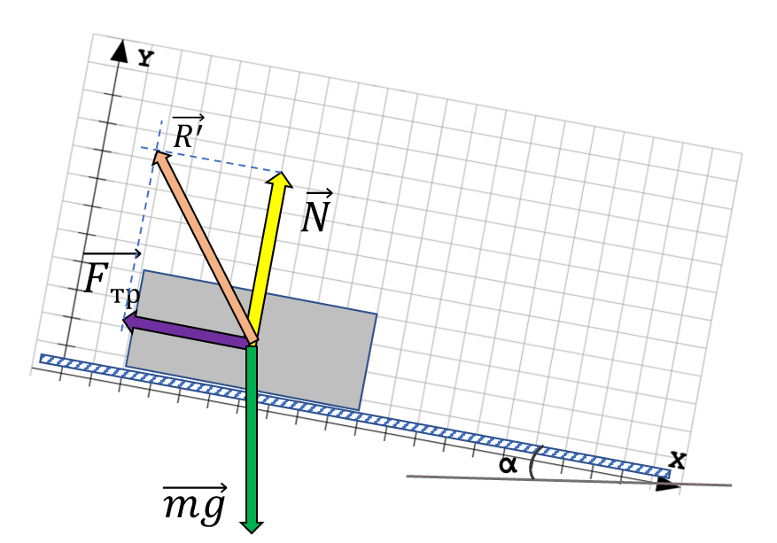
Запишем второй закон Ньютона в векторной форме.
Но т.к. мы не знаем по условию задачи покоится тело или движется с ускорением, то рассмотрим оба случая.
$0= \vec{mg}+\vec{N }$ +$\vec{F_{тр}}$
$\vec{ma}= \vec{mg}+\vec{N }$ +$\vec{F_{тр}}$
В проекции на ось OY в обоих случаях выражение будет иметь вид:
$$N=mgcosα$$
Как известно, предоставленное самому себе тело покоится на наклонной плоскости, если коэффициент трения удовлетворяет неравенству μ $≥$ tgα (смотри пример 3), тогда сила трения покоя F_{тр} = mgsinα.
Если же μ $<$tgα, то сила трения скольжения F_{тр} = μmgcosα
$$R= R^{′}= \sqrt{N^{2}+ F_{тр}^{2}}$$
$R=mg\sqrt{1+ μ^{2}}$ cosα при $μ$ <tgα, $R=mg \text{при }μ≥\text{tg}\text{α}$

Slide 11
Примеры решения задач
Пример 5. На горизонтальном столе лежит брусок массой m₁ = 2 кг. на котором помещен второй брусок массой m₂ = 1 кг. Оба бруска соединены невесомой нерастяжимой нитью, перекинутой через блок, ось которого неподвижна. Какую силу F нужно приложить к верхнему бруску в горизонтальном направлении, чтобы он начал двигаться с ускорением а = 4,9 м/с². Коэффициент трения между брусками μ = 0,5. Трением нижнего бруска о стол, трением в блоке и его массой пренебречь.
$$\vec{a}$$
m₁
$$\vec{F}$$
m₂

Slide 12
$$\vec{a1}$$
$$\vec{N}$$
$$\vec{a2}$$
$$\vec{T}$$
$$\vec{Fтр}$$
m₂
$$\vec{F}$$
$$\vec{T}$$
m₁
$$\vec{Fтр}$$
$$\vec{m2g}$$

Slide 13
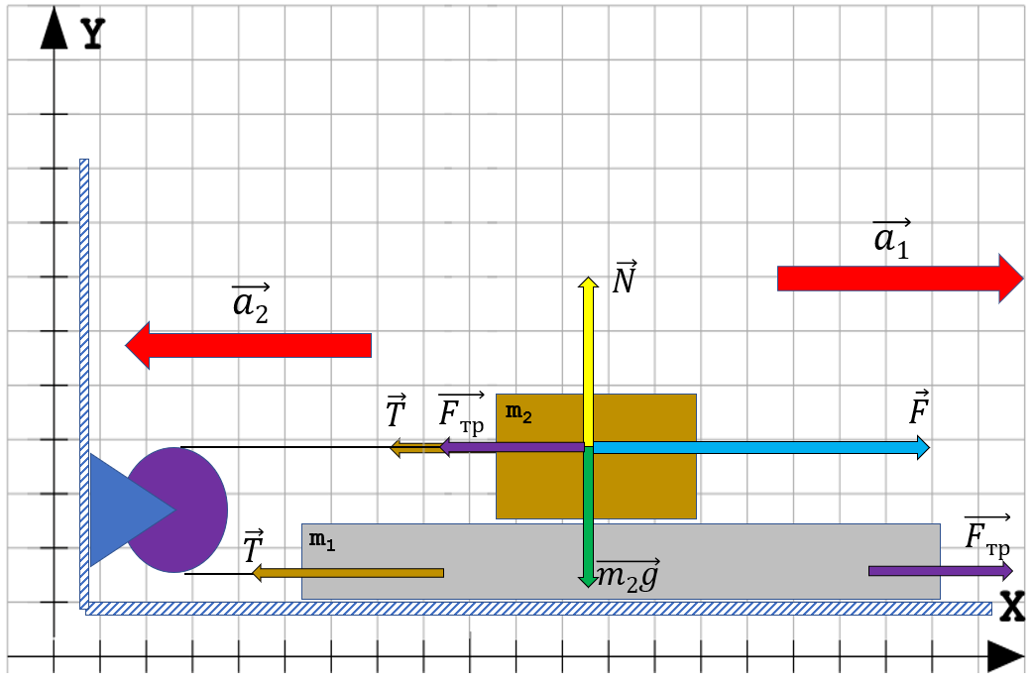
Запишем второй закон Ньютона в векторной форме для первого и второго тела:
$$\vec{m_{1}a} = \vec{T}+ \vec{N}+ \vec{m1g}+ \vec{F_{тр}}$$
$$\vec{m_{2}a} = \vec{T}+ \vec{N}+ \vec{m2g}+ \vec{F_{тр} }+\vec{F}$$
В проекции на ось ОХ уравнения движения будут иметь вид:
$$m_{1}a=T −μm2g$$
$$T=m_{1}a+μm2g$$
$$m_{2}a=F −T −μm2g$$
$$m_{2}a=F −m_{1}a−μm2g−μm2g$$
${F=m}_{2}a+m_{1}a+μm2g+μm2g=a(m_{2}+m_{1}$) + 2$μm2g ≈24,5 H$

Slide 14
Примеры решения задач
Пример 6. Маленький шарик массой m = 100 г подвешен на длинной нити к потолку вагона, который равномерно движется по криволинейному участку пути со скоростью v = 72 км/ч. С какой силой Т натянута нить, если радиус закругления участка пути R = 200 м? Ускорение свободного падения g = 9,8 м/с².
Решение. В вагоне, движущемся по закруглению пути, нить с шариком отклоняется в направлении от центра закругления на некоторый угол α. Сумма силы тяжести и силы натяжения нити сообщает шарику в неподвижной системе отсчета ускорение, направленное горизонтально к центру закругления и равное центростремительному ускорению вагона $mv^{2}/R$. По второму закону Ньютона в проекциях на горизонтальное и вертикальное направления имеем:
α
$$\vec{T}$$
$$mv^{2}/R$$
$$\vec{m2g}$$

Slide 15
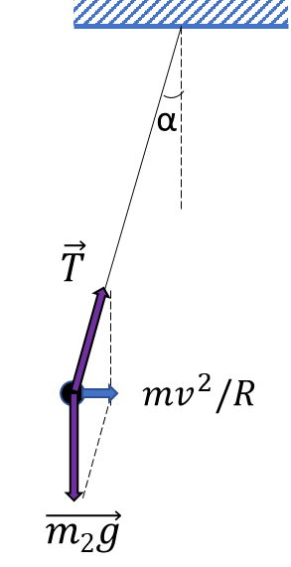
$$mg=T\cos{α}$$
$\cos{α}$ = $mg/T$
$(cos{α)2}$ = ($mg/T)2$
$\frac{mv^{2}}{R}$ = $T \sin{α}$
$1−(sin{α)2}$ = ($mg/T)2$
$\frac{mv^{2}}{R}$ = $T\sqrt{\text{1 − (}mg/T)2}$
$(sin{α)2}$ = 1 - ($mg/T)2$
$$T=m\sqrt{g^{2}+ {\left(\frac{v^{2}}{R}\right)}^{2}}$$
$$\sin{α= \sqrt{\text{1 − (}mg/T)2}}$$
Ответ: 1 Н

Slide 16
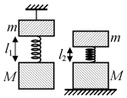
Задачи для самостоятельного решения
1. На материальную точку массой m = 1 кг, которая первоначально покоилась, в момент времени t = 0 начинает действовать постоянная по величине сила F = 1 Н. До момента времени t₁ = 5 с сила сохраняет постоянное направление, а в момент t₁ происходит поворот вектора силы на 90°, после чего направление силы не меняется. На какое расстояние S удалится материальная точка от своего начального положения к моменту времени t₂ = 2 t₁, если на нее не действуют никакие другие силы?
2. Невесомая пружина скрепляет два груза массами m = 1 кг и М = 3 кг. Когда эта система подвешена за верхний груз, длина пружины равна l₁= 20 см. Если систему поставить на подставку, длина пружины будет равна l₂ = 10 см. Определить длину l₀ ненапряженной пружины.

Slide 17
ВНИМАНИЕ!
Весь список задач можно найти в файле, прикрепленном на сайте:
Сайт учителя информатики, физики (zz.mu)

